Slide 1
Zasady ortograficzne
Tydzień dysleksji
Sp88 kl.3b
Zapraszam do oglądania

Slide 2
Zasady pisowni ó

Slide 3
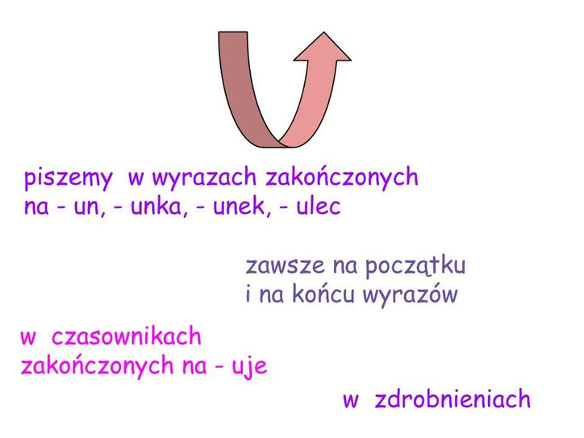
Zasady pisowni u

Slide 4
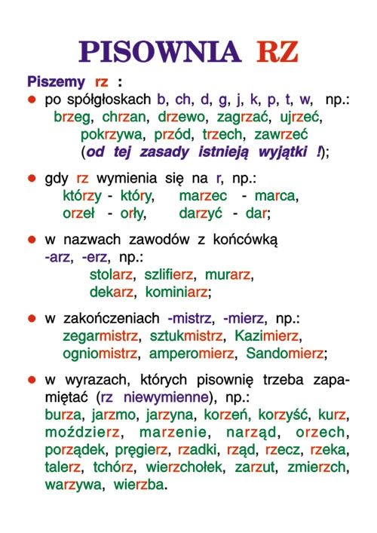
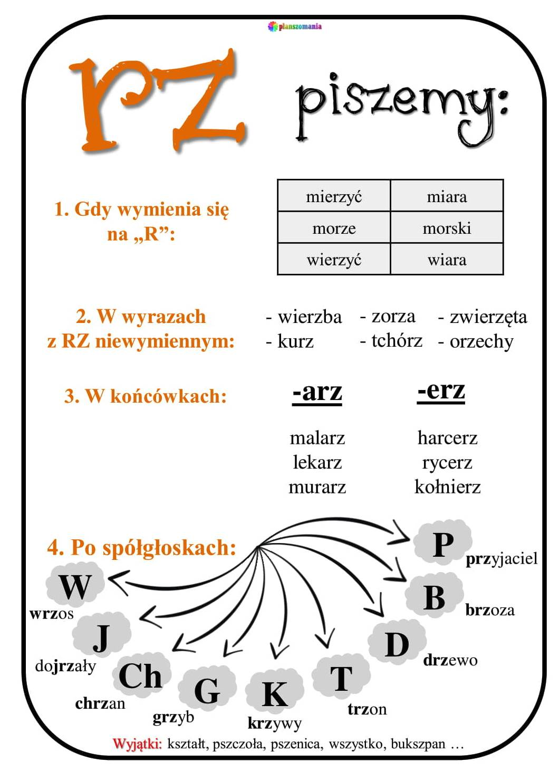
Zasady pisowni rz

Slide 5
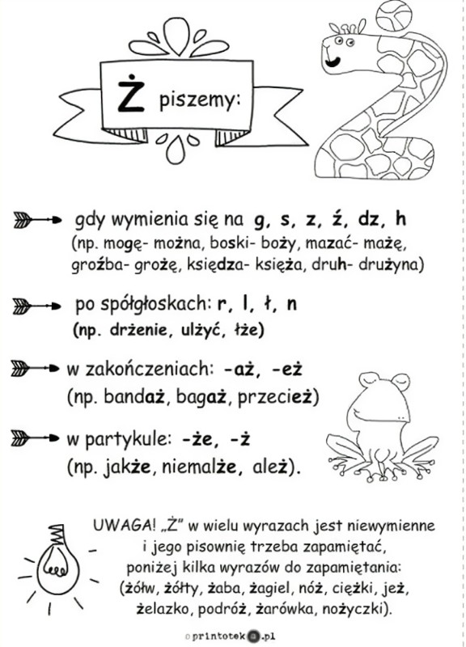
Zasady pisowni ż

Slide 6
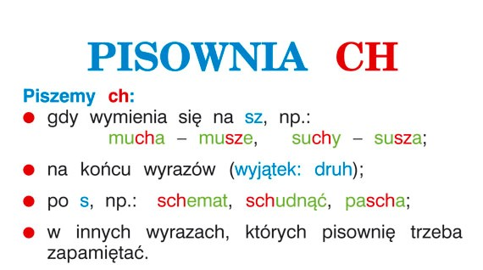
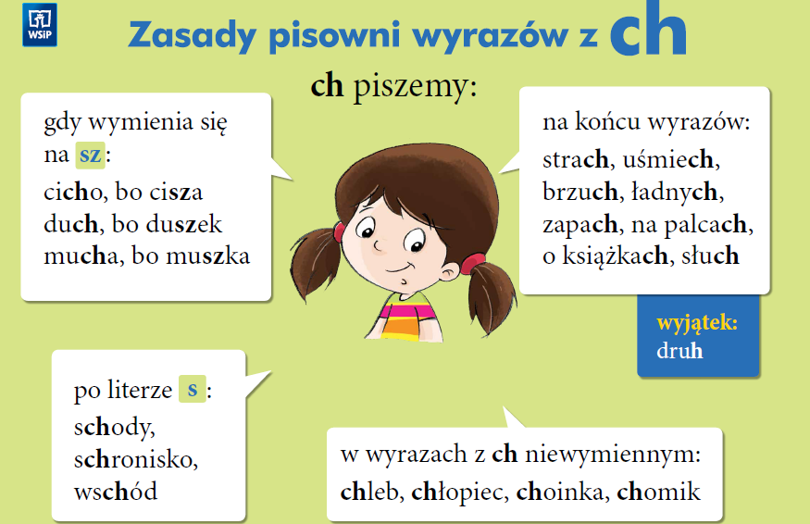
Zasady pisowni ch

Slide 7
Zasady pisowni h

Slide 8
Dziękuję za oglądanie
Mam nadzieje że się spodobało (:
Wykonał Filip Borodziuk 3b

